Slide 1

Git
분산버전관리시스템
Step2
이클립스와 연동하기

Slide 2


Eclipse EGit

Slide 3
Eclipse EGit
Step2
이클립스 연동하기
1. 이클립스 사전 환경설정 (중요)
2. 레포(웹)를 로컬로 내리기
3. 레포(로컬)에 프로젝트 공유하기
4. 레포(로컬)을 웹으로 올리기

Slide 4
Eclipse EGit
Step2
이클립스 연동하기
1. 이클립스 사전 환경설정 : 권장사항
2. 레포(웹)를 로컬로 내리기
3. 레포(로컬)에 프로젝트 공유하기
4. 레포(로컬)을 웹으로 올리기

Slide 5

1-1. Eclipse 혹은 STS 등 IDE(통합개발환경)의 workspace 경로 통일 (권장)

Slide 6
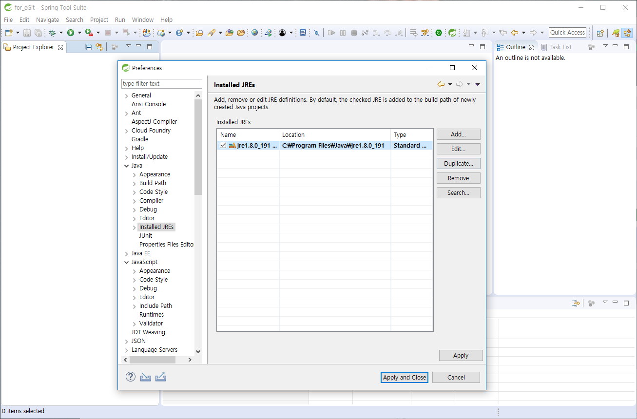
1-2. Preferences – Java – Installed JREs : 협업에 사용될 JDK 버전 통일 (권장)

Slide 7
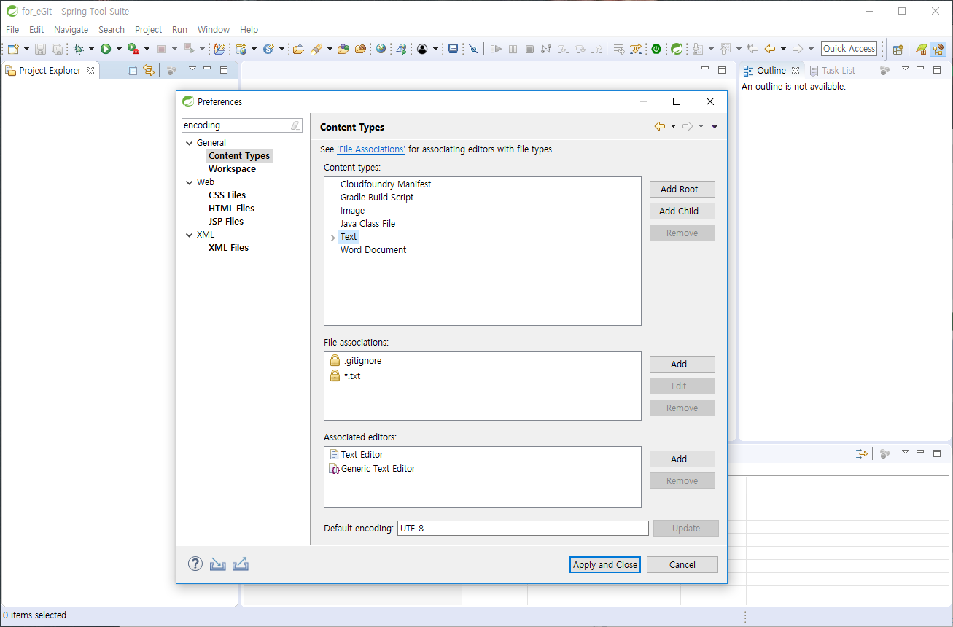
1-3. Preferences – General – Content Types > Text : UTF-8 설정 (필수)

Slide 8
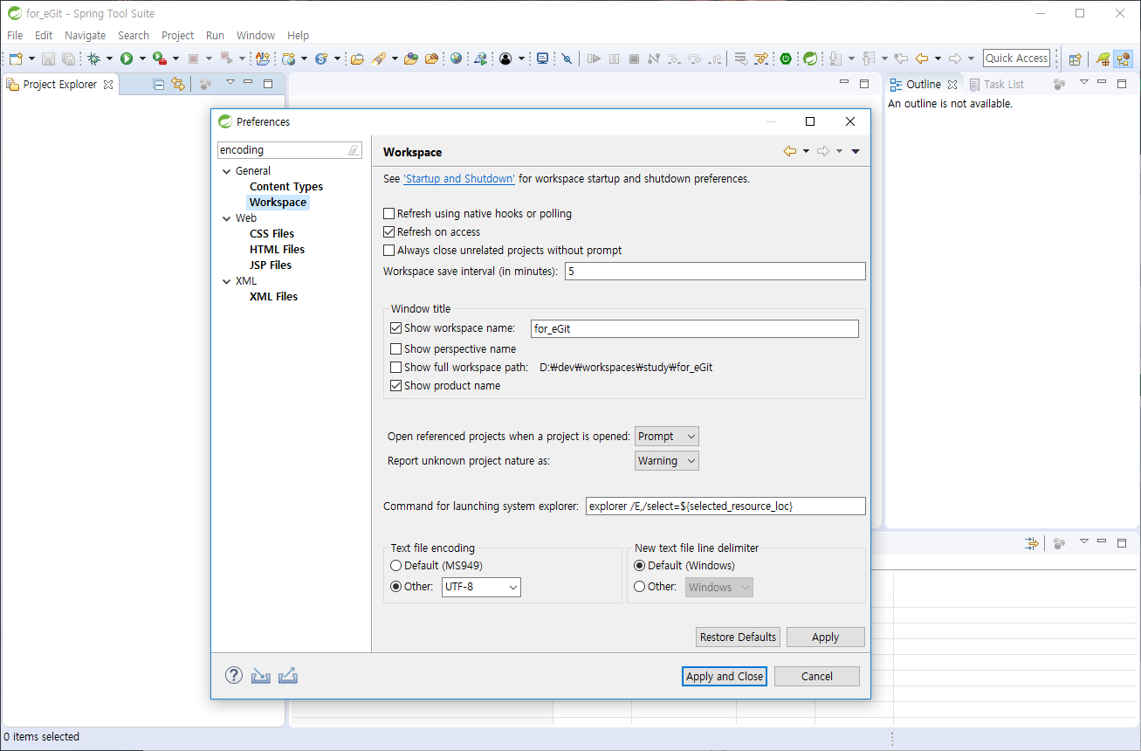
1-4. Preferences – General – Workspace > Text file encoding : UTF-8 설정 (필수)

Slide 9
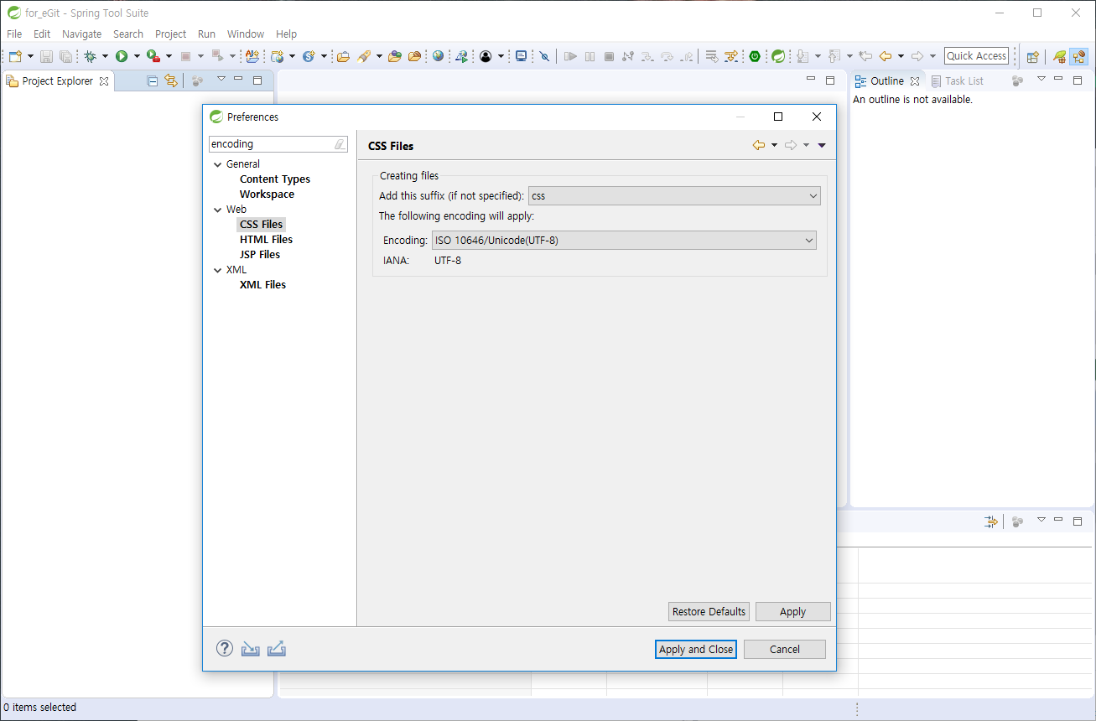
1-5-1. Preferences – Web – CSS/ HTML/ JSP > Encoding : UTF-8 설정 (필수)

Slide 10
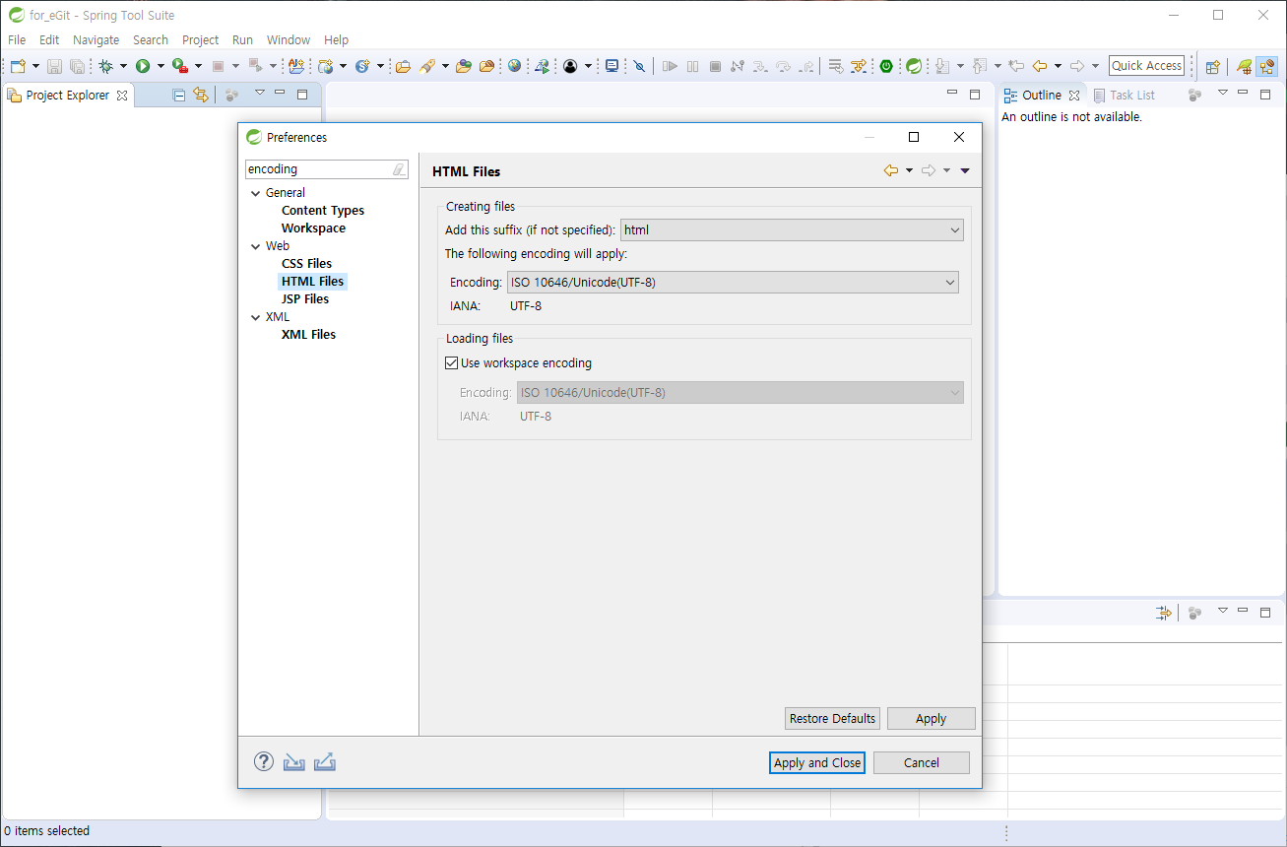
1-5-2. Preferences – Web – CSS/ HTML/ JSP > Encoding : UTF-8 설정 (필수)

Slide 11
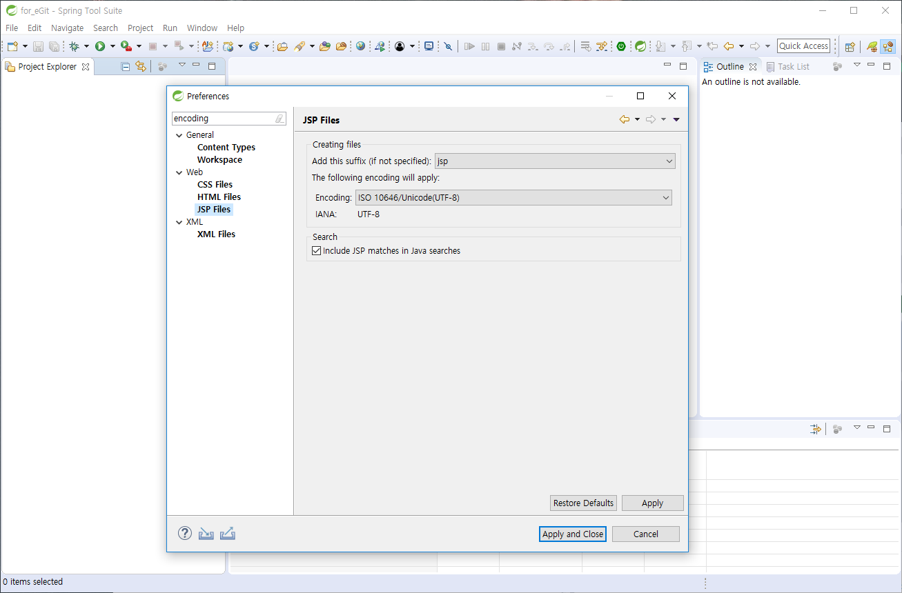
1-5-3. Preferences – Web – CSS/ HTML/ JSP > Encoding : UTF-8 설정 (필수)

Slide 12
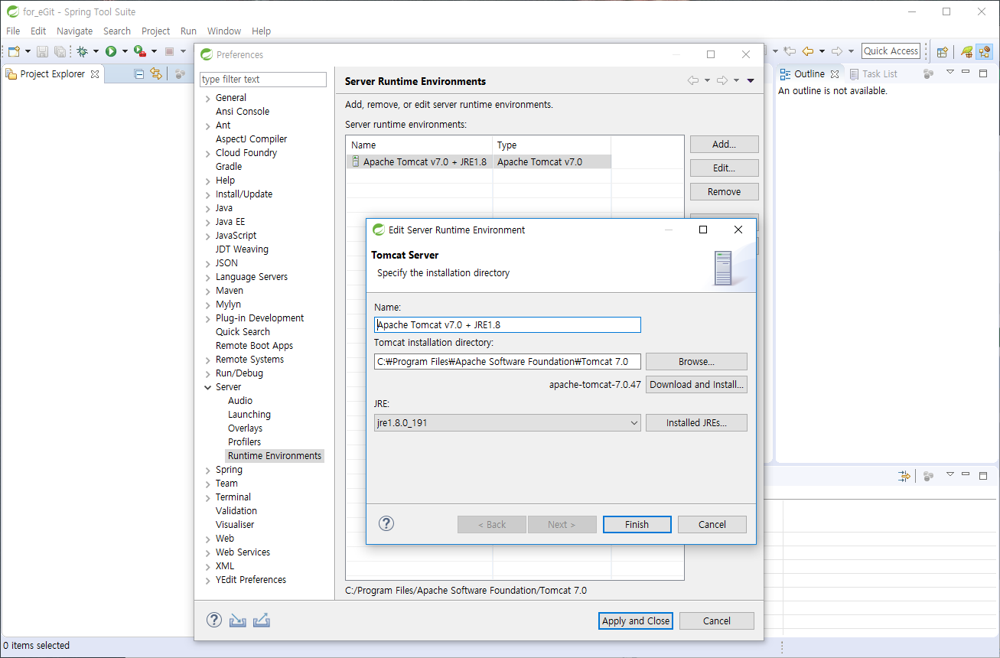
1-6. Preferences – Server – Runtime Environments > 톰켓과 JDK버전 지정 (필수)

Slide 13
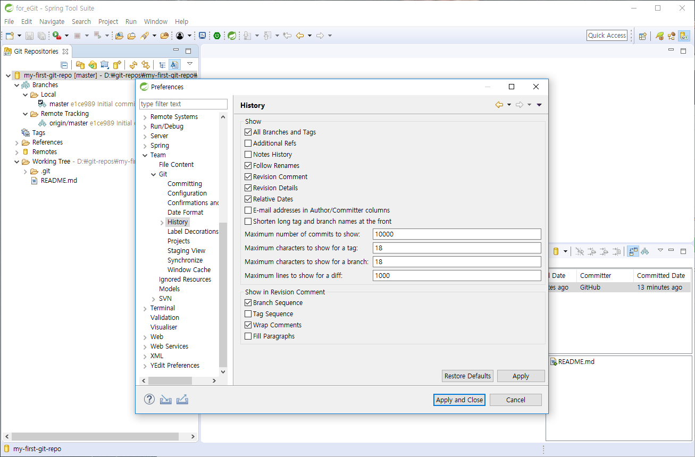
1-7. Preferences – Team – Git - History > All Branches and Tags 체크 (필수)

Slide 14
Eclipse EGit
Step2
이클립스 연동하기
1. 이클립스 사전 환경설정 : 권장사항
2. 레포(웹)를 로컬로 내리기
3. 레포(로컬)에 프로젝트 공유하기
4. 레포(로컬)을 웹으로 올리기

Slide 15
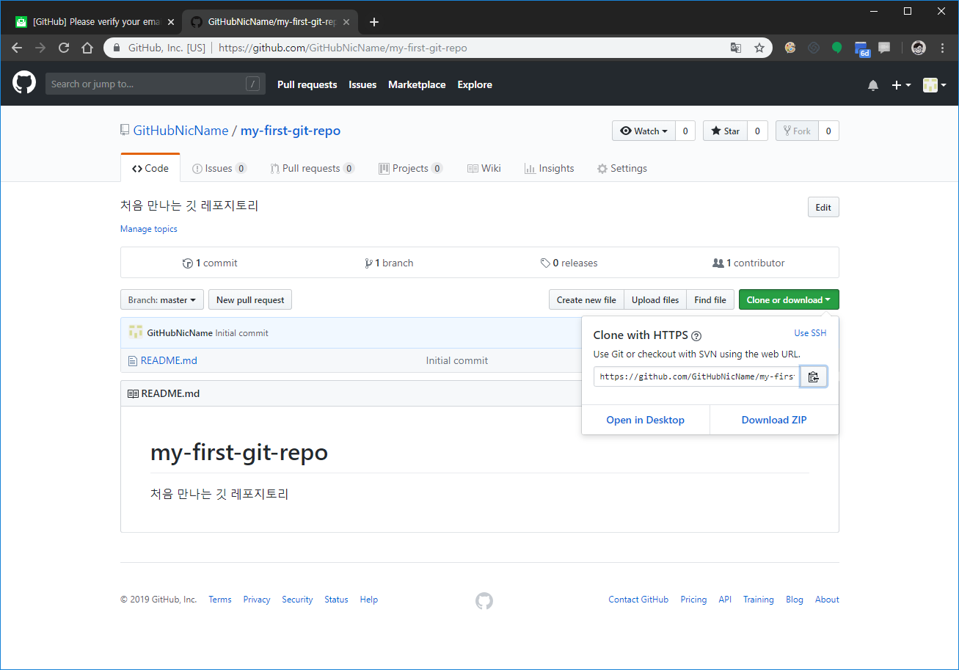
URL COPY
2-1. 웹상에 존재하는 레포의 HTTPS 클론 URL 복사

Slide 16
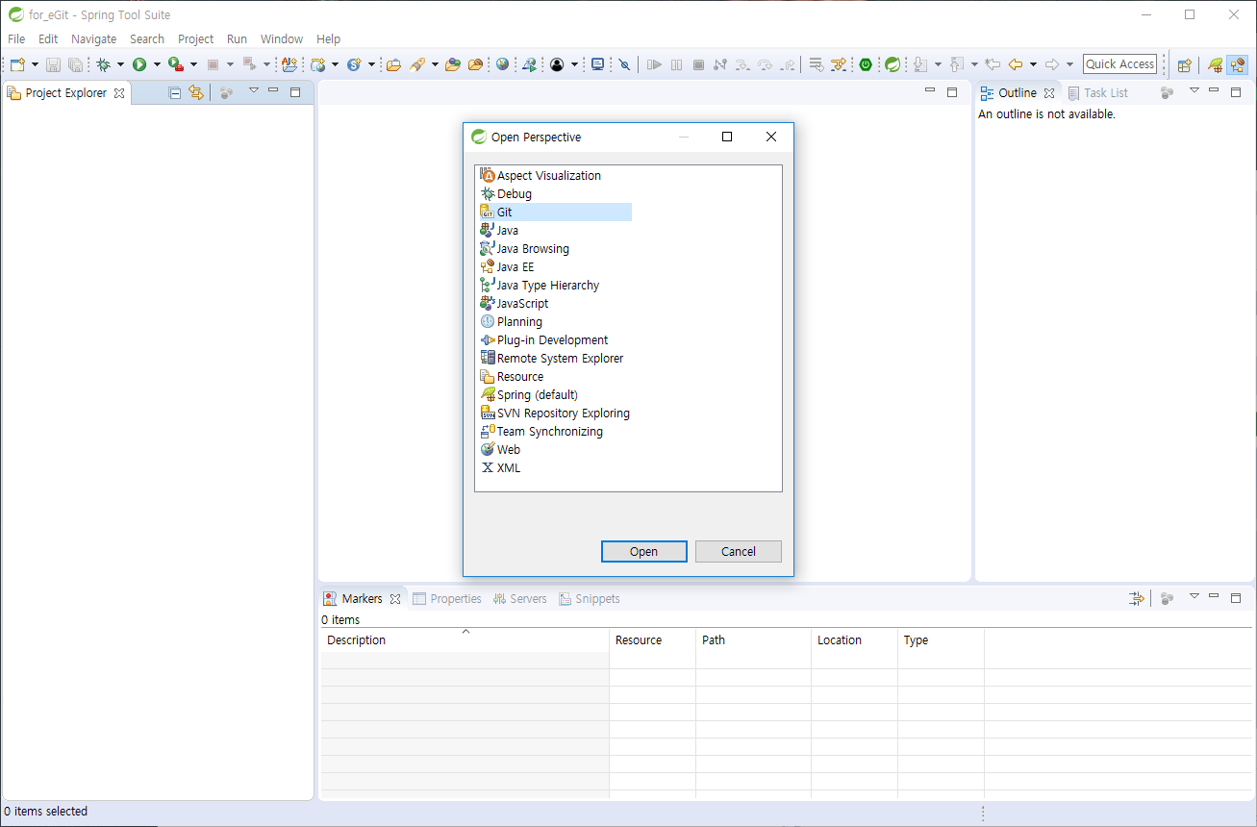
2-2. Git Perspective 모드 활성화

Slide 17
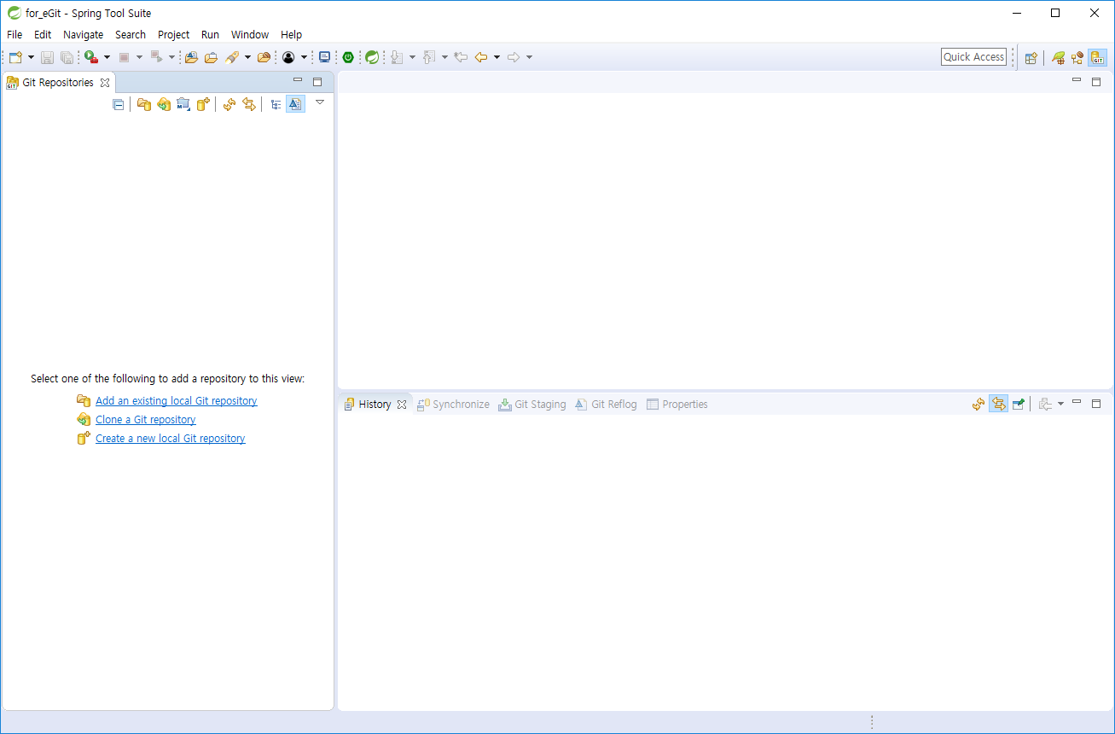
구름으로부터 화살표로 내려오는 아이콘이 동일한 기능을 수행
2-3. Clone a Git repository 클릭 : (웹/원격지)레포를 복사하는 메뉴

Slide 18
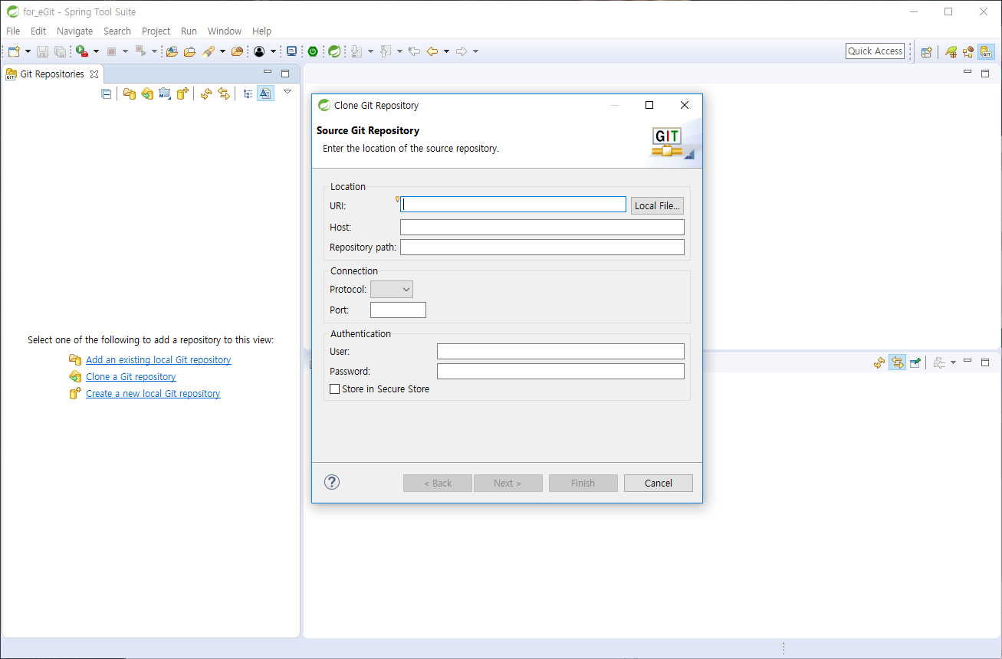
Crtl + V ( 붙여 넣기 )
2-4. 클립보드에 복사된 Clone URL을 붙여 넣기

Slide 19
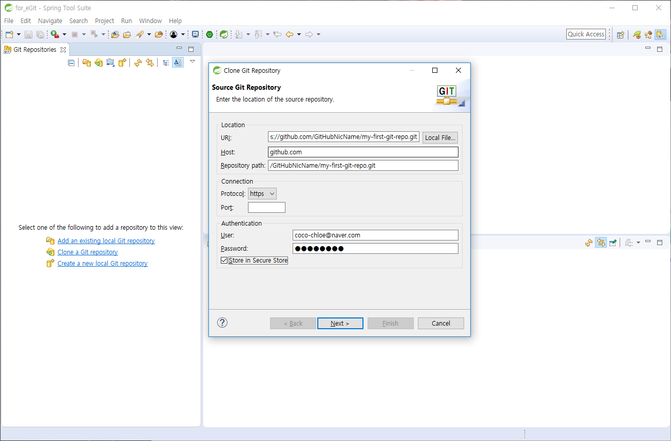
(자동완성)
레포에 인증된 사용자의 인증정보 입력
인증정보 암호화 저장하기
2-5. 이메일계정과 암호 입력

Slide 20
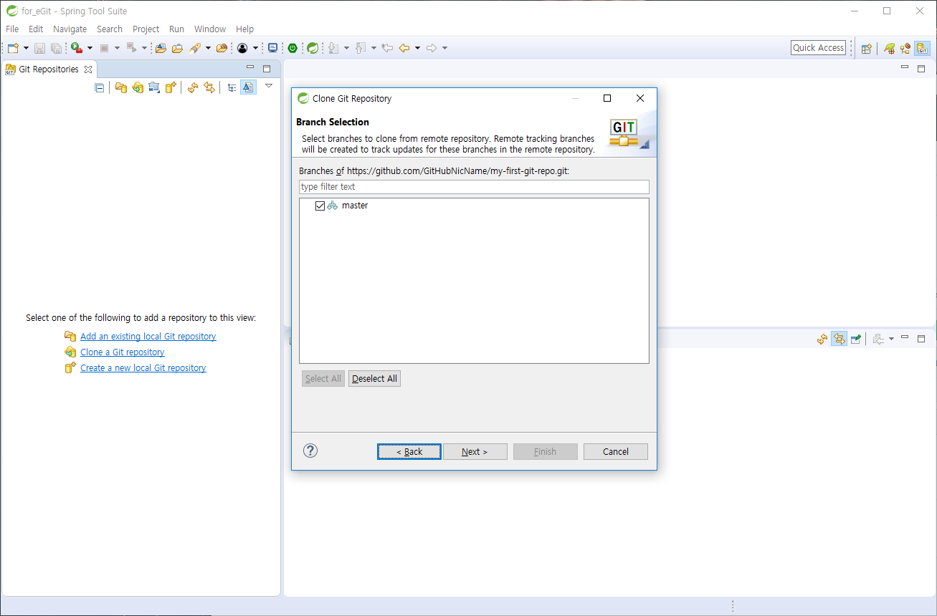
2-6. 내려 받을 branch 선택 ( 막 생성된 레포이므로 ‘master’ branch만 존재 )

Slide 21
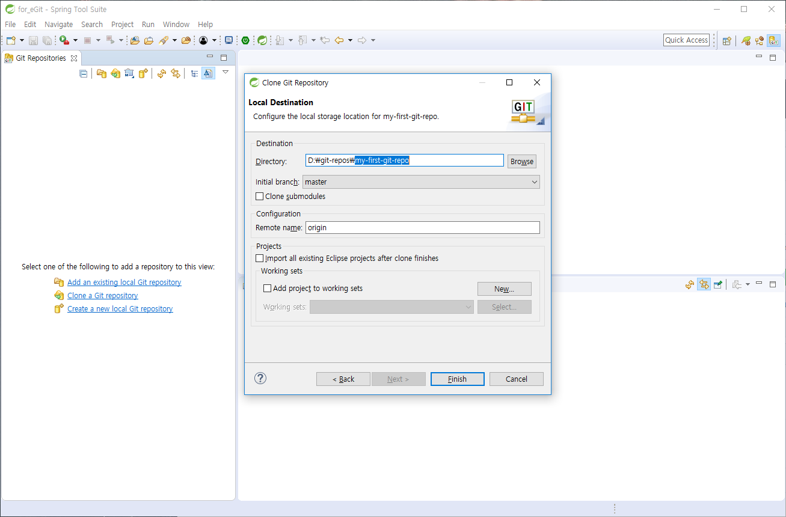
중요!!
Destination은 깃 레포의 워크스페이스 급 경로로 인식하면 됩니다.
이클립스나 STS의 워크스페이스에서 보여지는 프로젝트 중,
깃 레포로 내려받거나 공유한 프로젝트는 바로 이 경로에 있는 프로젝트 입니다.
2-7. 내려 받을 깃 레포(로컬)의 경로 선택 (중요) : 협업시 경로로 인한 빌드에러 문제 최소화

Slide 22
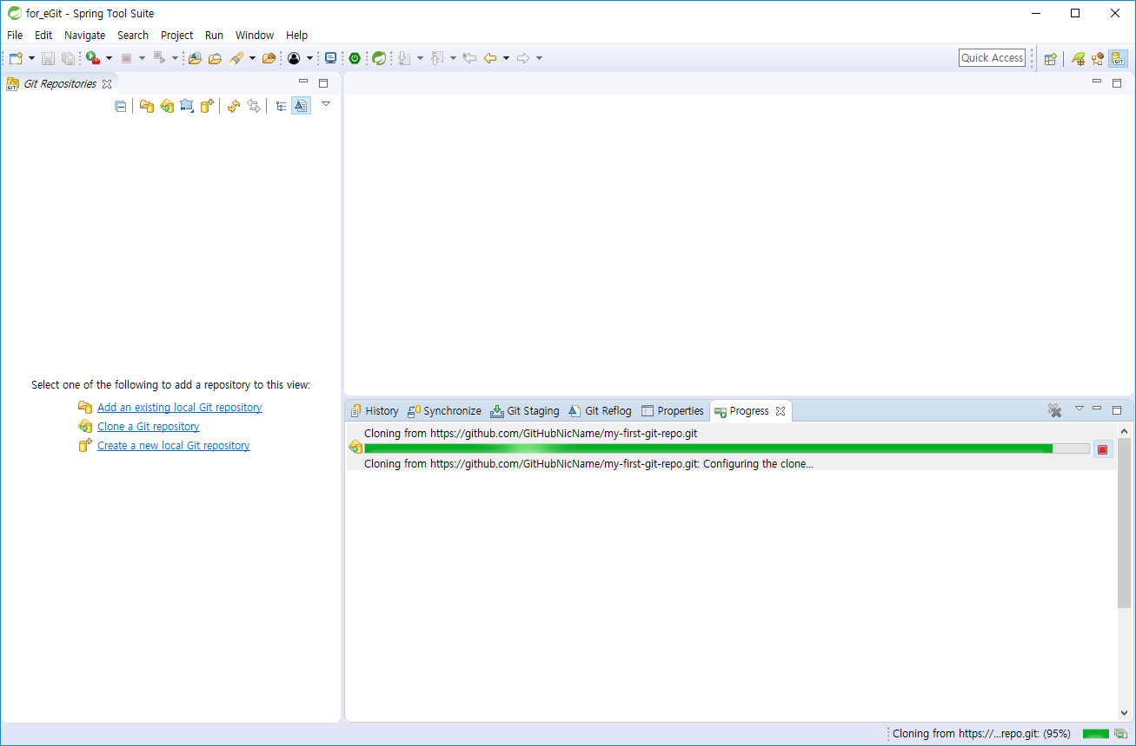
2-8. 복제(Clone) : 웹의 레포의 상태를 로컬 레포로 복제함(다운로드)

Slide 23
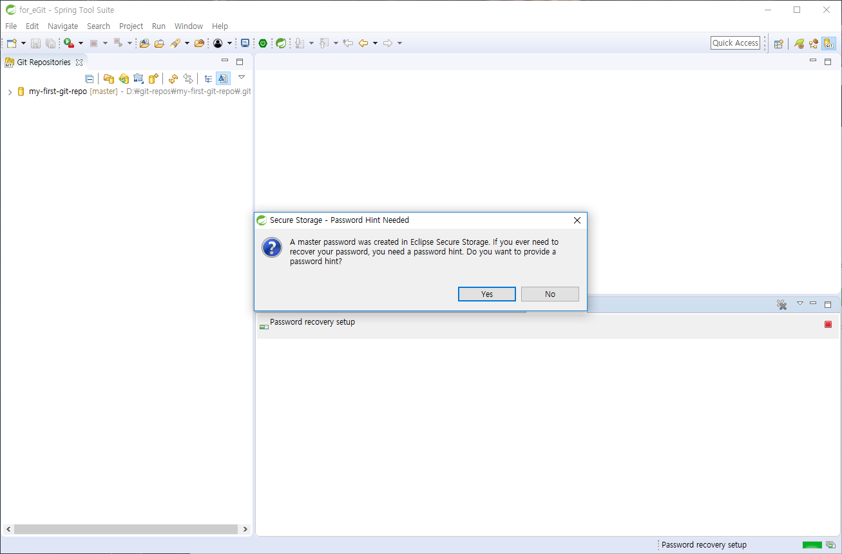
2-9-1. (최초1회 팝업) 계정인증정보 저장에 대한 비밀번호 힌트문 설정 여부 체크

Slide 24
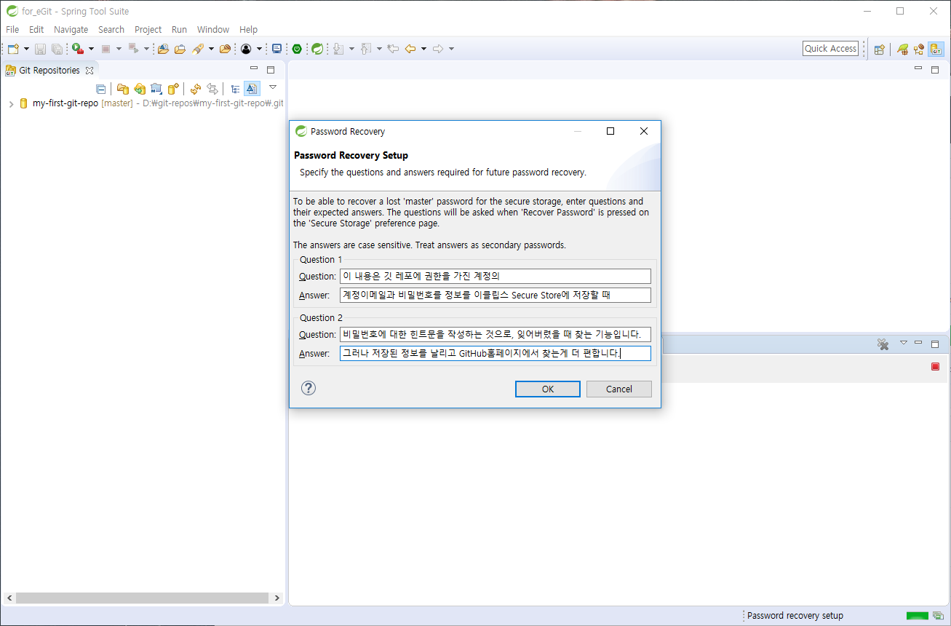
2-9-2. 등록하도록 Yes를 선택했다면 비밀번호 질문/답변 등록하기

Slide 25
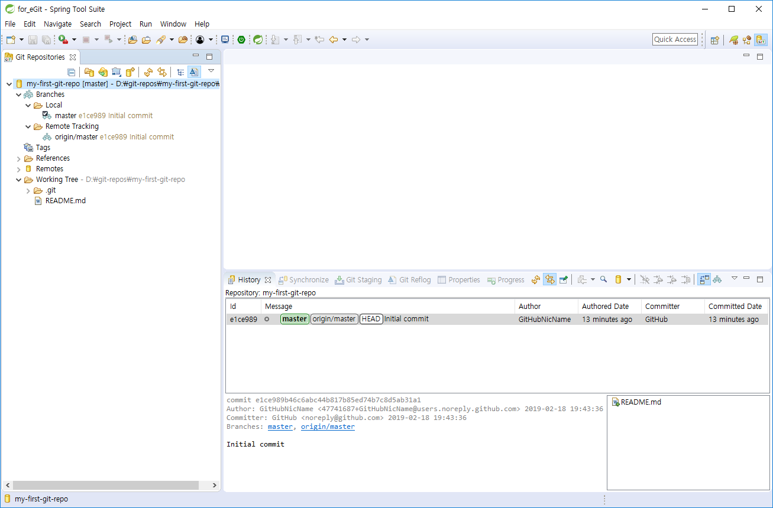
로컬(Local) 브랜치 : 현재 나의 컴퓨터(로컬)의 Git Destination에 저장되어 있는 브랜치들
웹(Remote) 브랜치 : 가장 최근에 웹의 변화를 추적(Tracking)해서 Git Destination에 저장된 웹 브랜치의 기록들
- 초록박스 : 로컬(Local) 브랜치 - 회색박스 : 웹(Remote) 브랜치
- HEAD : 현재 체크아웃된 브랜치의 최종지점
2-10. 레포(로컬) 복제 완료!!

Slide 26
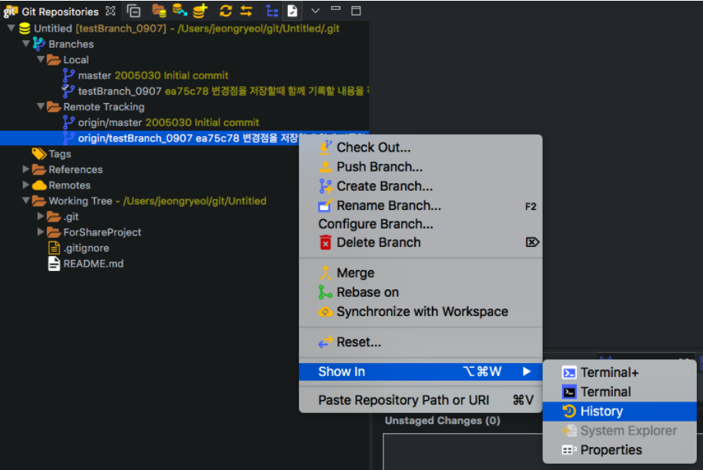
** 참고 : History 탭에 이력이 나타나지 않을 때 마우스 옵션으로 켜기 **

Slide 27
Eclipse EGit
Step2
이클립스 연동하기
1. 이클립스 사전 환경설정 : 권장사항
2. 레포(웹)를 로컬로 내리기
3. 레포(로컬)에 프로젝트 공유하기
4. 레포(로컬)을 웹으로 올리기

Slide 28
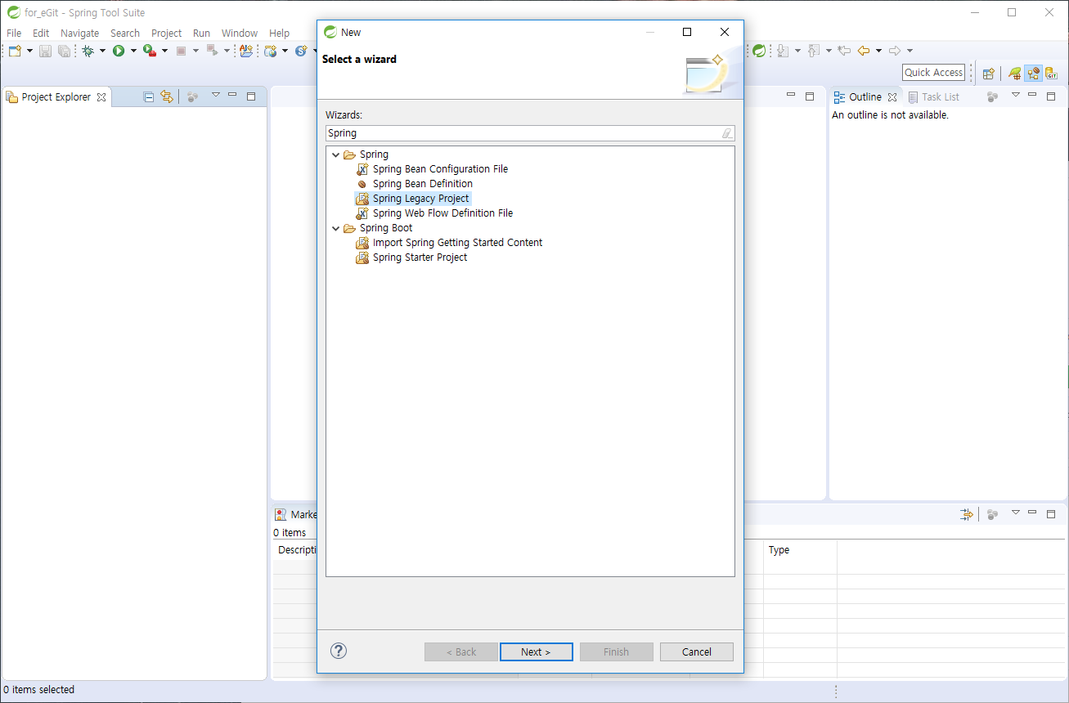
3-1-1. 프로젝트 생성

Slide 29
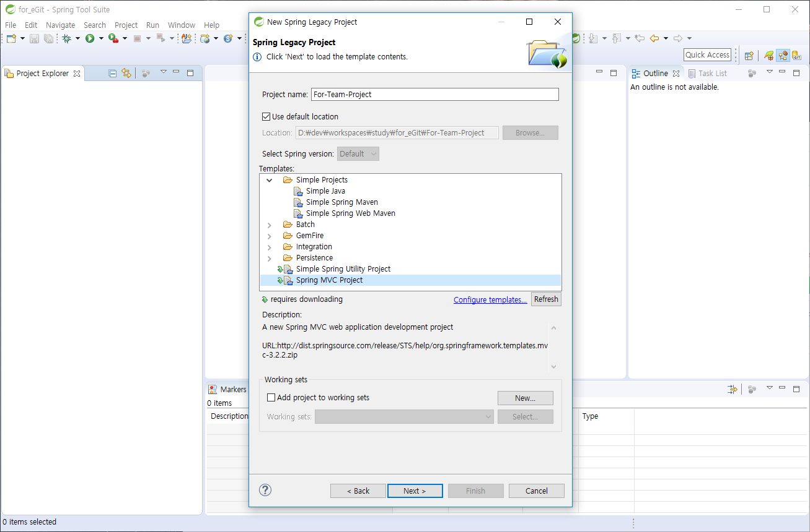
3-1-2. 프로젝트 이름과 종류를 잘 선정해서 생성합니다.

Slide 30
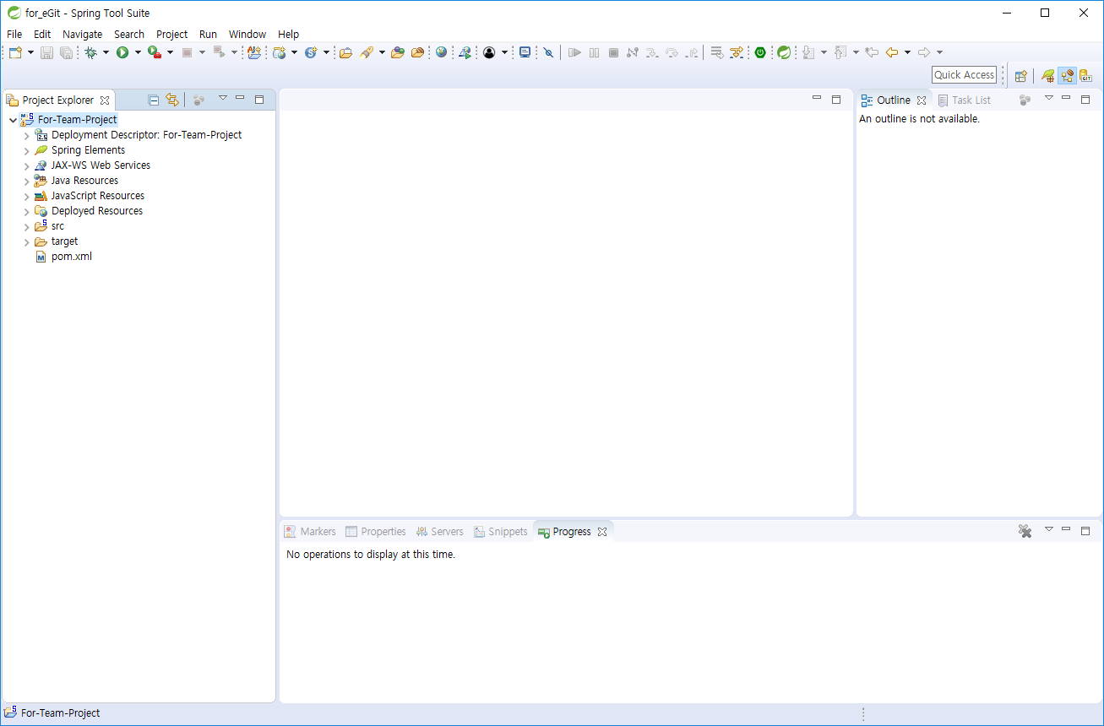
3-1-3. 프로젝트 생성완료!

Slide 31
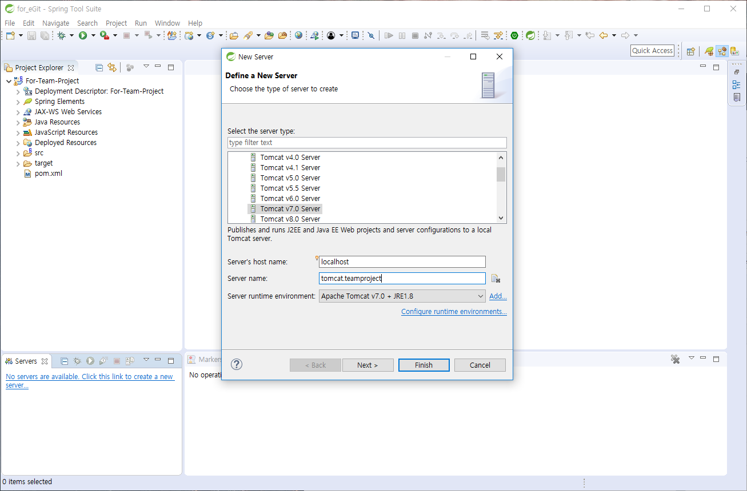
톰켓 서버 이름은 기본적으로 무관,
그러나 개발단계에서는 통일을 권장
버전 확인!
3-2-1. 웹서버 생성

Slide 32
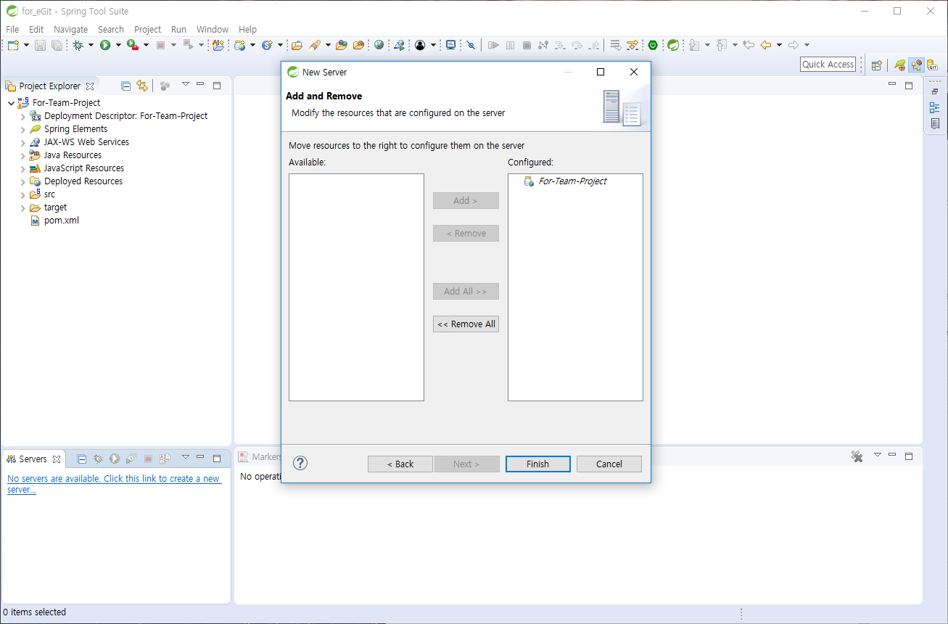
3-2-2. 생성한 프로젝트로 서버가 기동하도록 등록

Slide 33
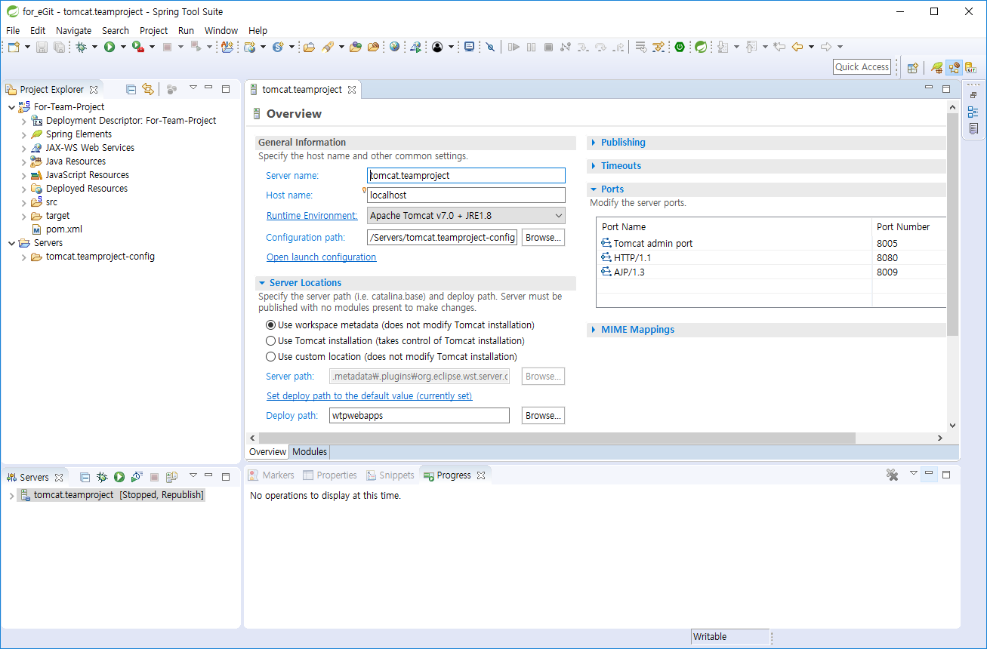
3-2-3. 생성한 서버 더블클릭 후, 설정 확인 : 포트번호

Slide 34
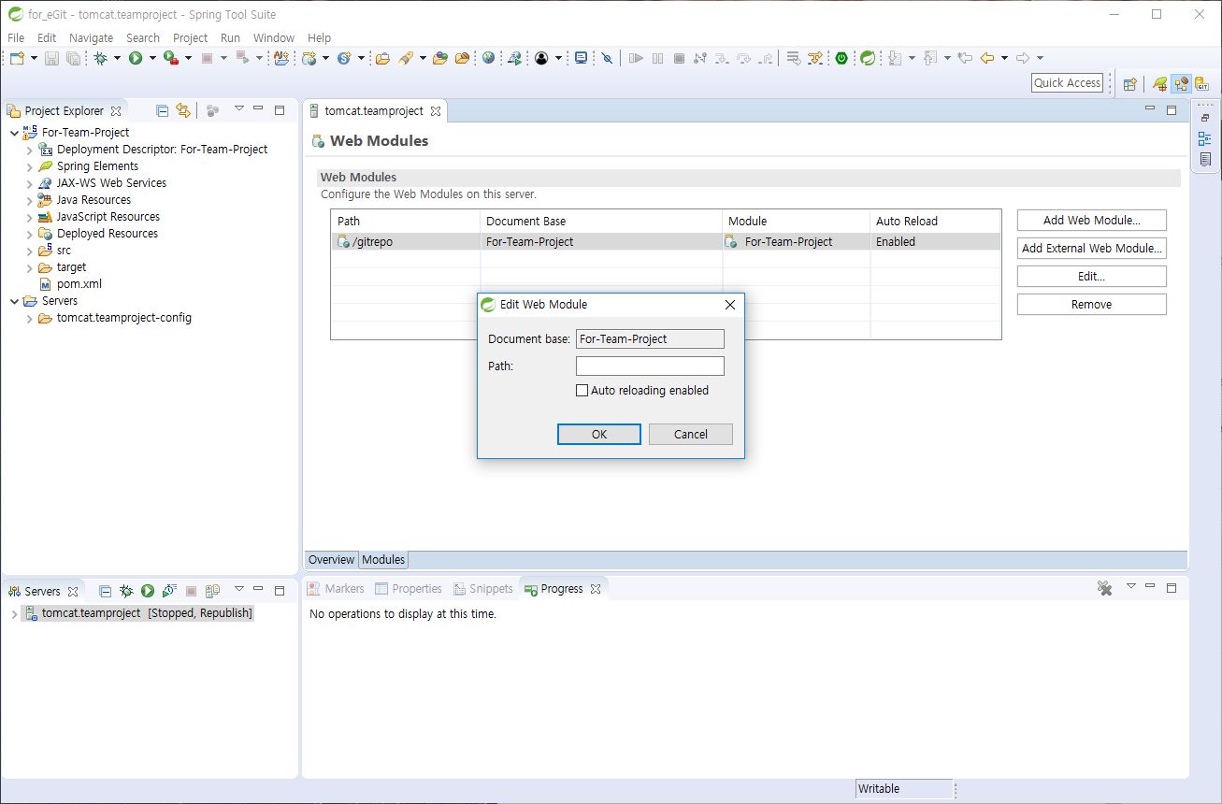
특정 패스를 등록한다면 미리 지정
(아래 설정 자동읽기 비활성)
3-2-4. 생성한 서버 더블클릭 후, 설정 확인 : 패스정보

Slide 35
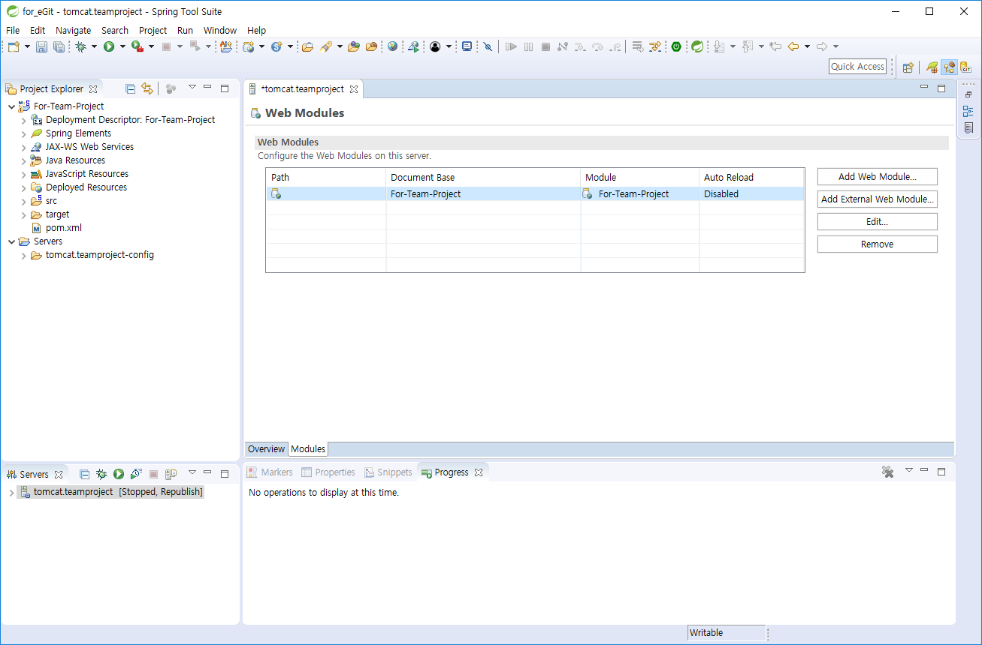
3-2-5. 설정 저장 후, 서버 생성 완료!!

Slide 36
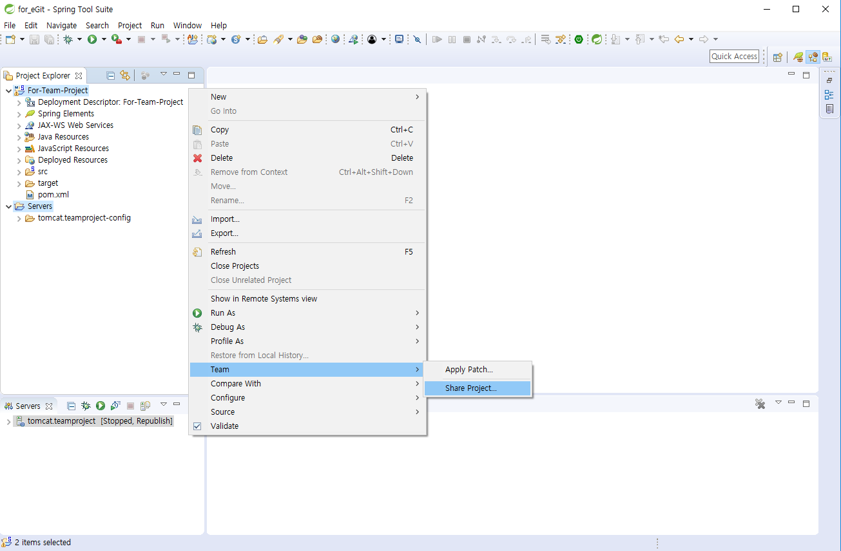
프로젝트와 서버를 모두 깃에 공유하면
팀 개발에 같은 환경으로 각자 단위테스트가 가능하고,
협업 중에 생기는 서로간의 간극을 좁힐 수 있다.
3-3. 서버와 프로젝트를 선택 후 마우스 오른쪽 클릭 > Team - share project 클릭

Slide 37
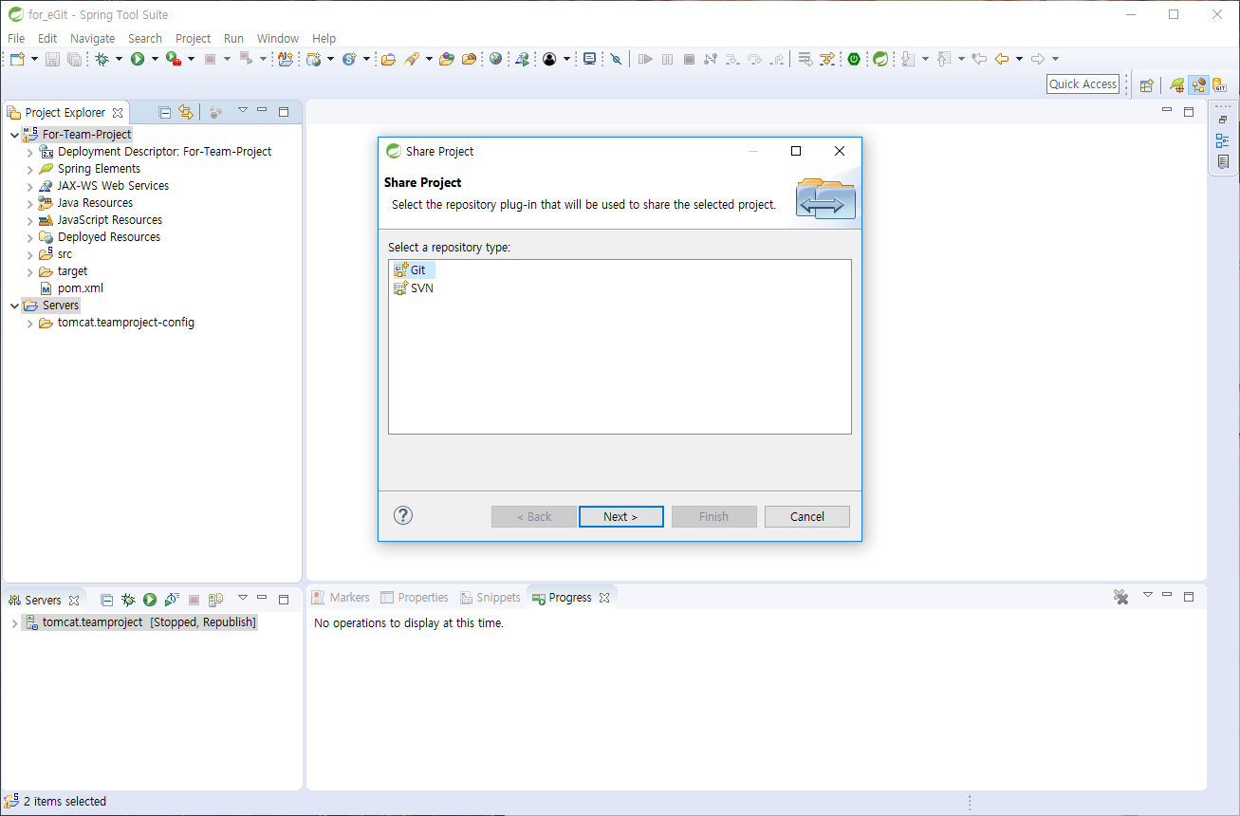
3-4. Git 선택

Slide 38
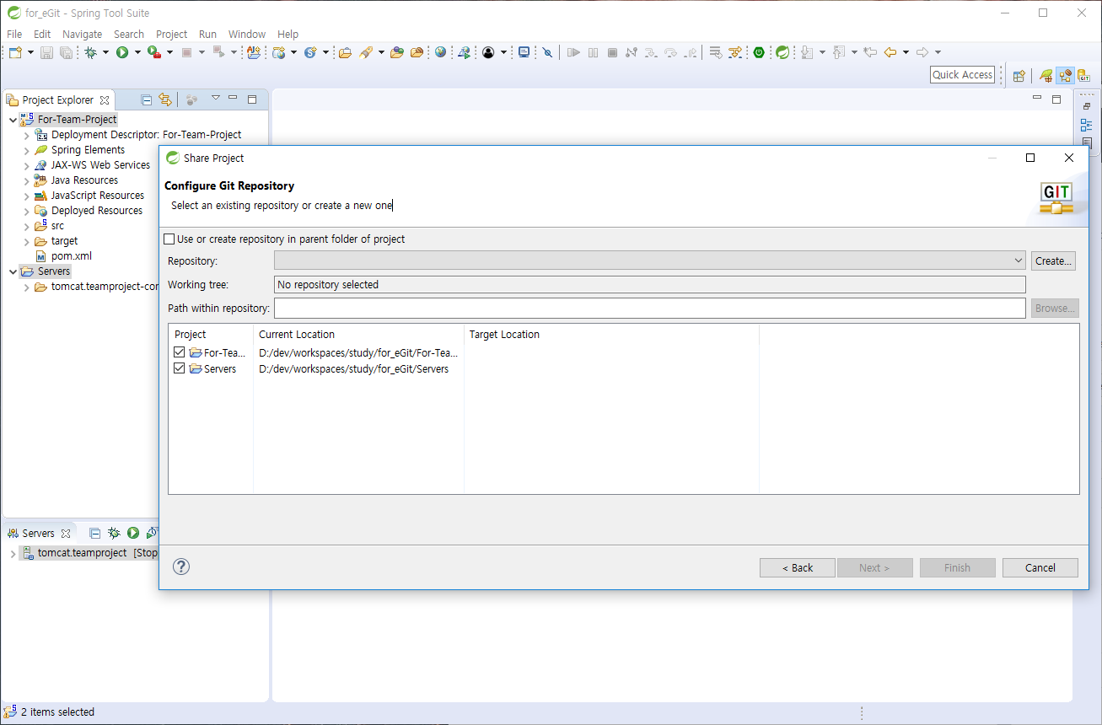
3-5. 프로젝트 공유를 위한 프로젝트 디렉토리 이동 설정창 확인

Slide 39
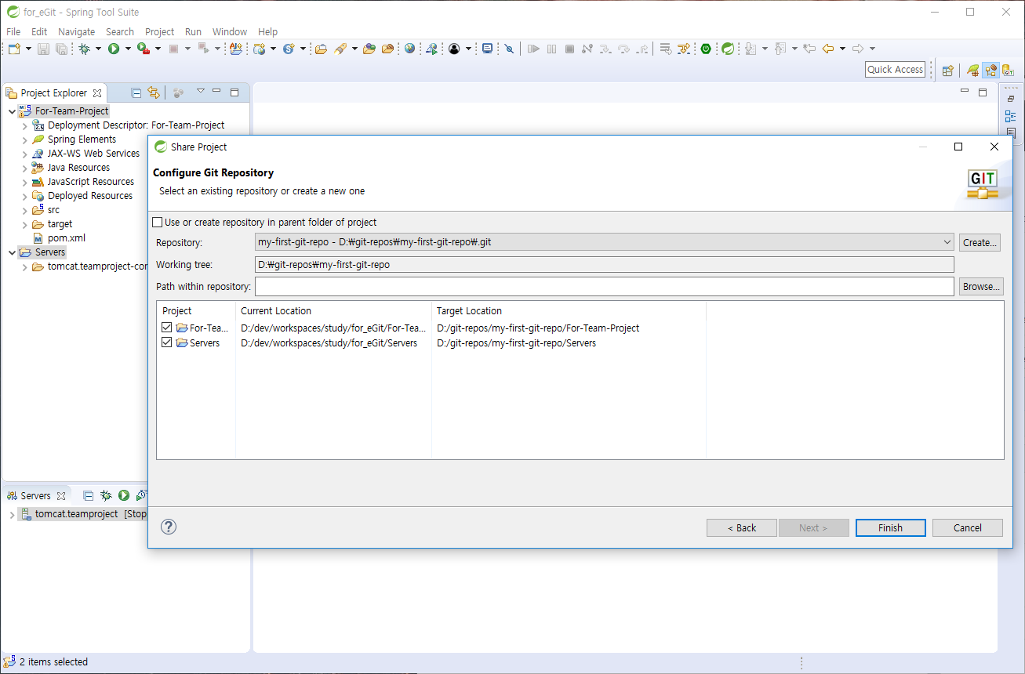
3-6. Git Destination에 위치한 .git 파일로 Repository를 인식하고 목표경로 자동설정됨

Slide 40
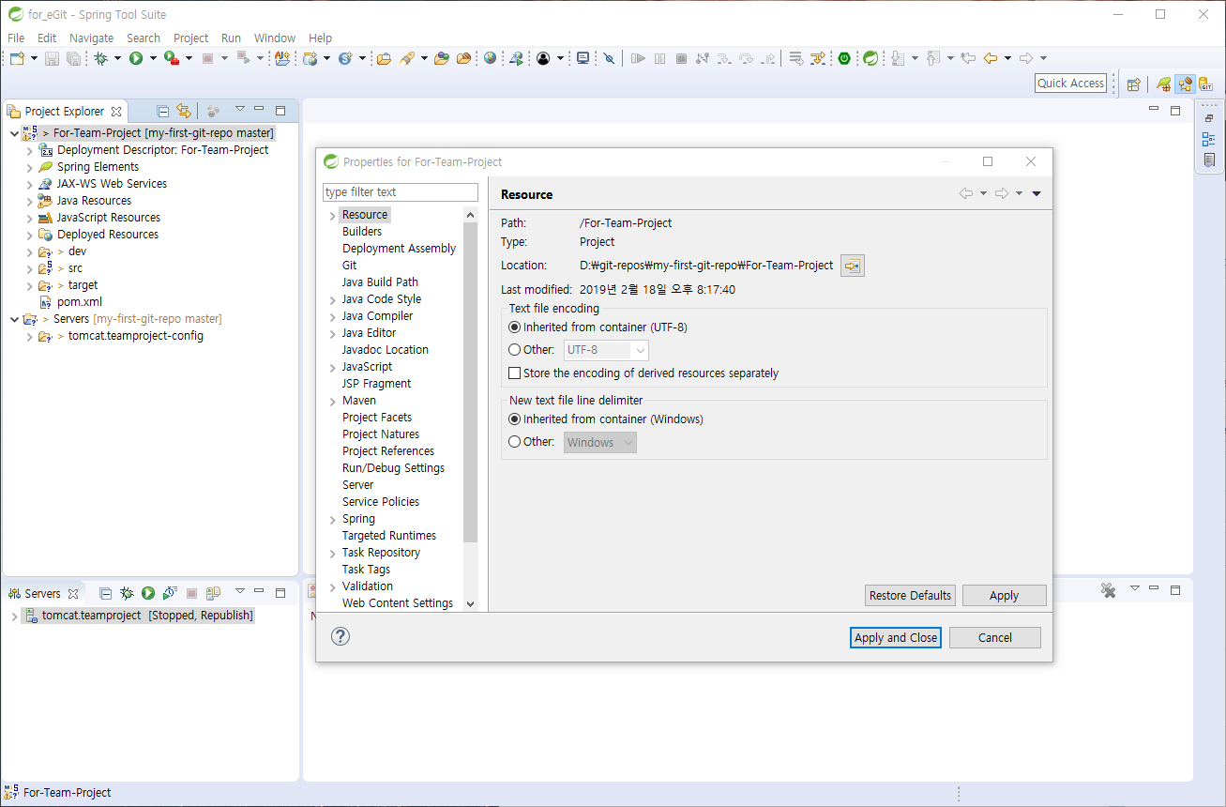
공유 직후 해당 브랜치는
공유된 소스 파일을 감지함
하지만 변경사항에 대한
처리방식을 알지 못해서
소스 아이콘 아래에 “?”로 표시함
3-7. 공유 완료!! : 레포지토리 및 브랜치명 표기, 프로젝트 경로 확인

Slide 41
Eclipse EGit
Step2
이클립스 연동하기
1. 이클립스 사전 환경설정 : 권장사항
2. 레포(웹)를 로컬로 내리기
3. 레포(로컬)에 프로젝트 공유하기
4. 레포(로컬)을 웹으로 올리기

Slide 42
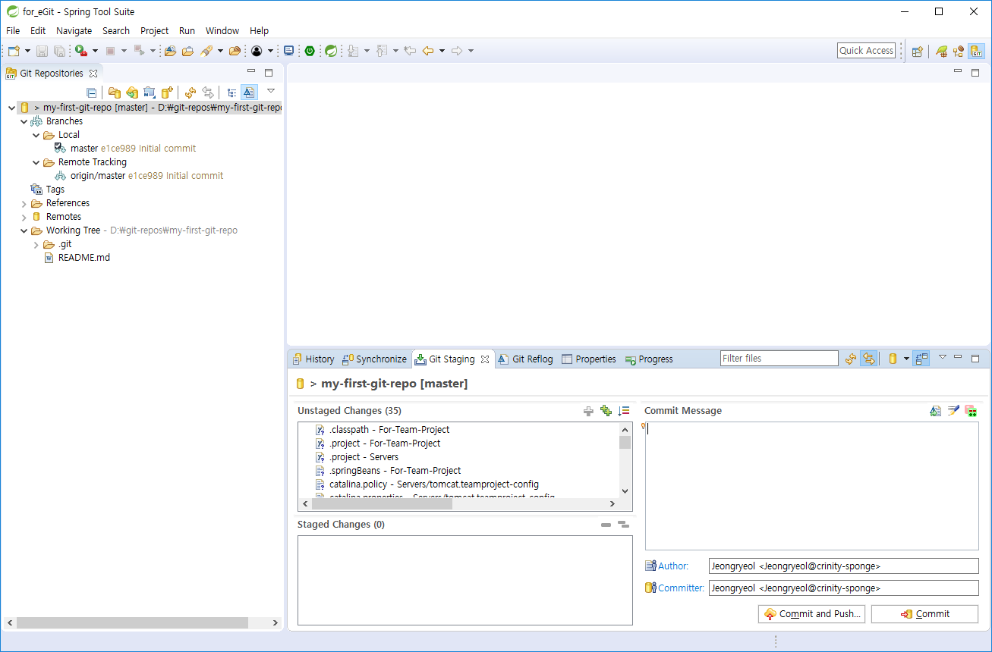
4-1. Git Perspective에서 Git Staging 탭을 열면,
변화 내용에 대해 아직 반영되지 않은 소스가 Unstaged Changes(*)에 나타난다.

Slide 43
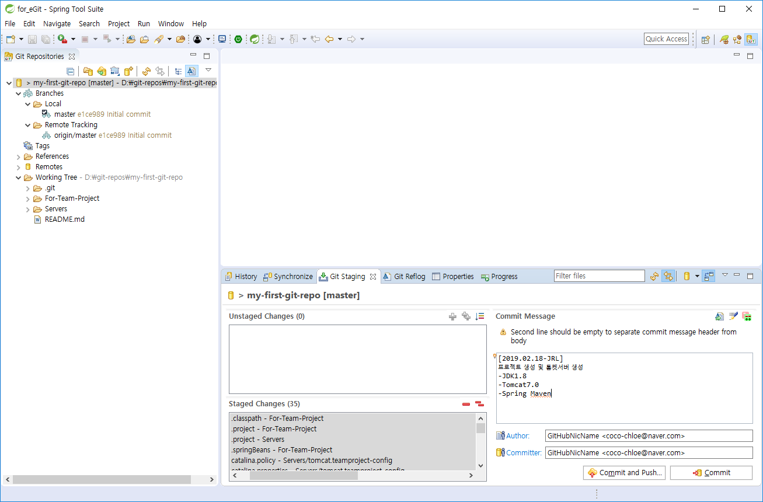
4-2. 변경사항을 저장(commit)할 소스를 추가(Staged Changes)하고,
커밋 메시지와 작성자(Author), 커미터(Committer)를 꼼꼼히 기록한다.

Slide 44
Check out : 지정한 Branch로 전환한다.
1. 지정 Branch가 깃 서버(웹, 원격지)에 저장된 Remote Branch일 경우
Local Git Destination으로 지정한 이름의 Local Branch로 내려받고(Pull) 전환된다.
2. 지정 Branch가 Git Destination에 저장된 Local Branch 일 경우 전환한다.
3. 전환하는 단계에서 브랜치 간에 충돌(Conflict)이 발생할 수 있다.
Commit : 현재 Check out 하여 사용중인 Local Branch에 변경된 상태를 메시지와 함께 저장한다.
Push : 지정한 Local Branch에 저장되어진 Commit 데이터들을 깃 서버(웹,원격지)에 밀어 올려서
Remote Branch에 반영한다. 이 단계에서도 충돌(Conflict)이 발생할 수 있다.
체크아웃(Check out), Pull(풀), Commit(커밋), Push(푸시) 에 대한 짧은 설명 : 중요

Slide 45
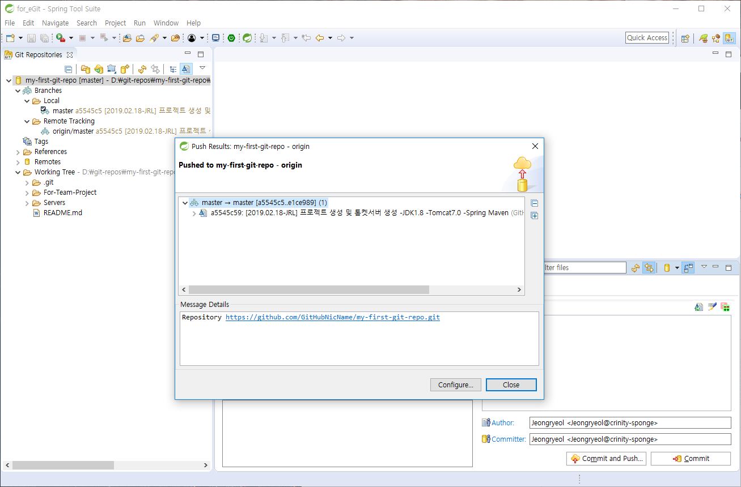
4-3. Commit이 정상적으로 완료된 이후 Push한 결과가 나타남

Slide 46
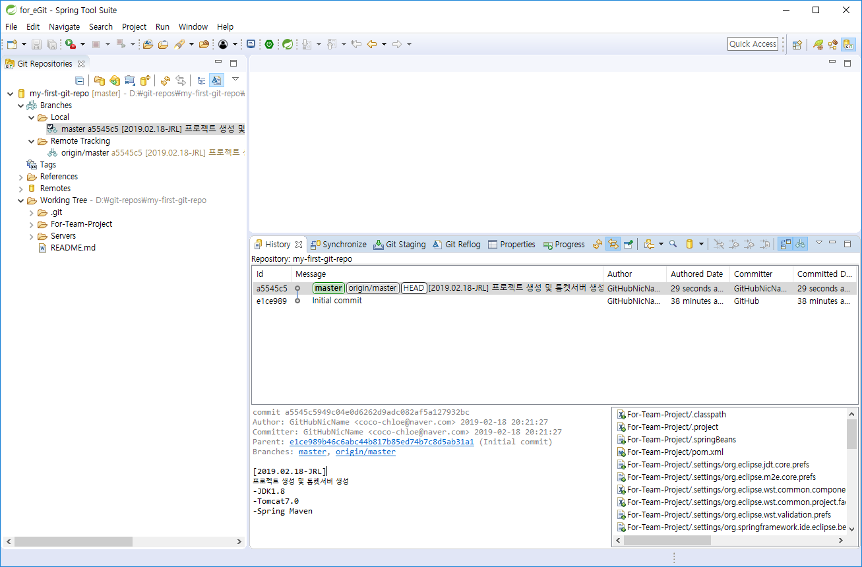
4-4. History 탭에서 변경점이 추가된 것을 볼 수 있다.

Slide 47
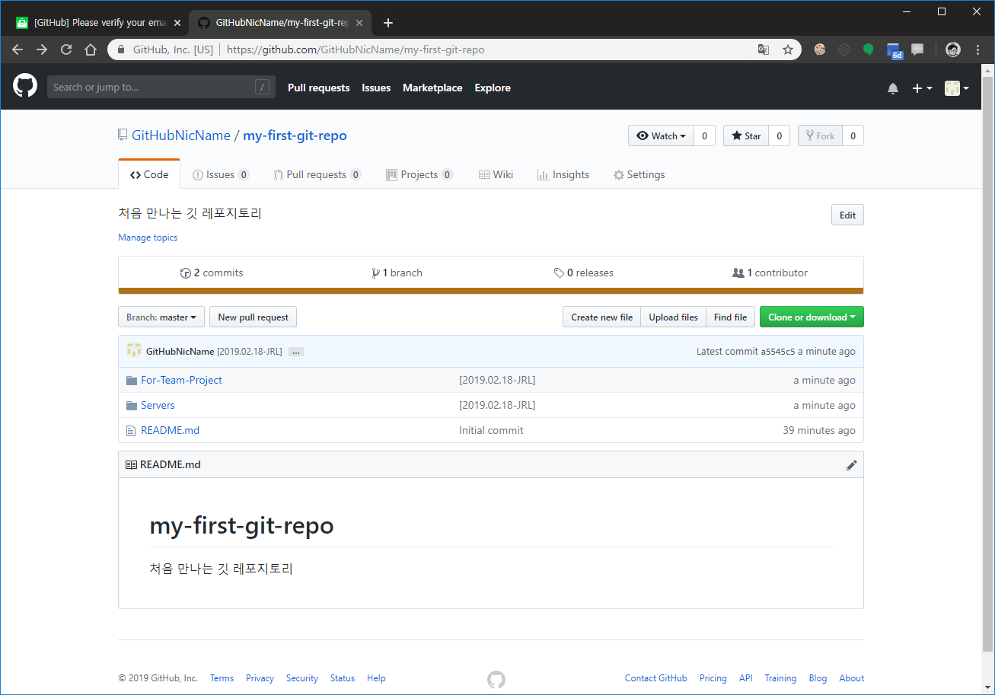
4-5. GitHub 홈페이지에서도 해당 브랜치 정보가 잘 반영되었음을 확인 할 수 있다.

Slide 48
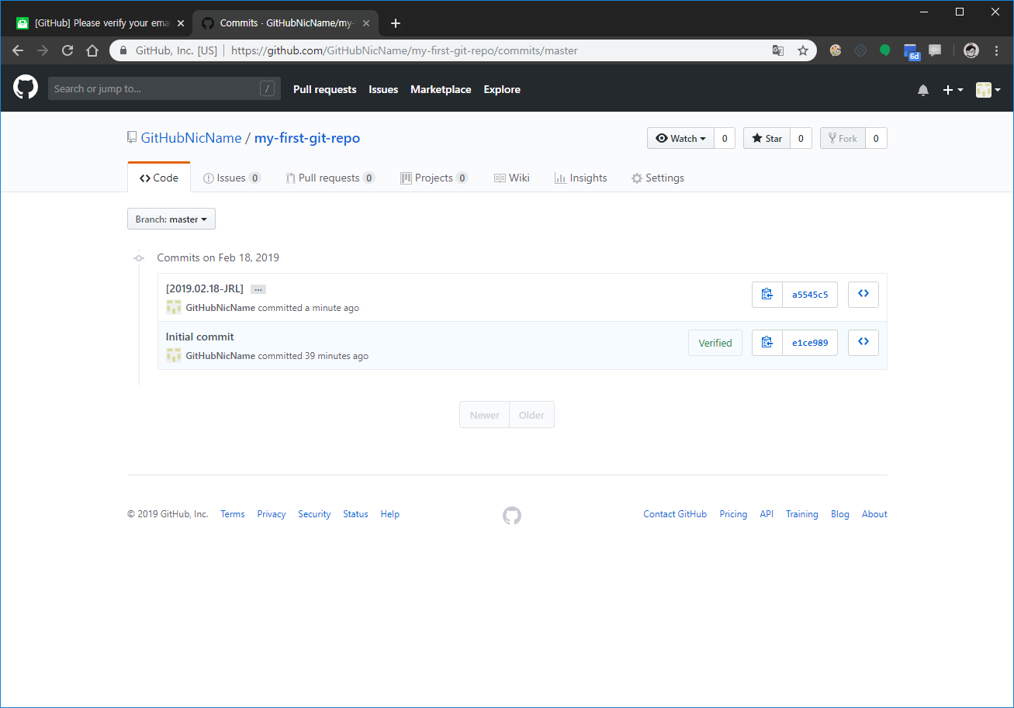
4-5. GitHub 홈페이지에서도 해당 브랜치 정보가 잘 반영되었음을 확인 할 수 있다.

Slide 49
4-6. branch를 클릭하여 현재 활성화된 branch를 확인 할 수 있다.

Slide 50
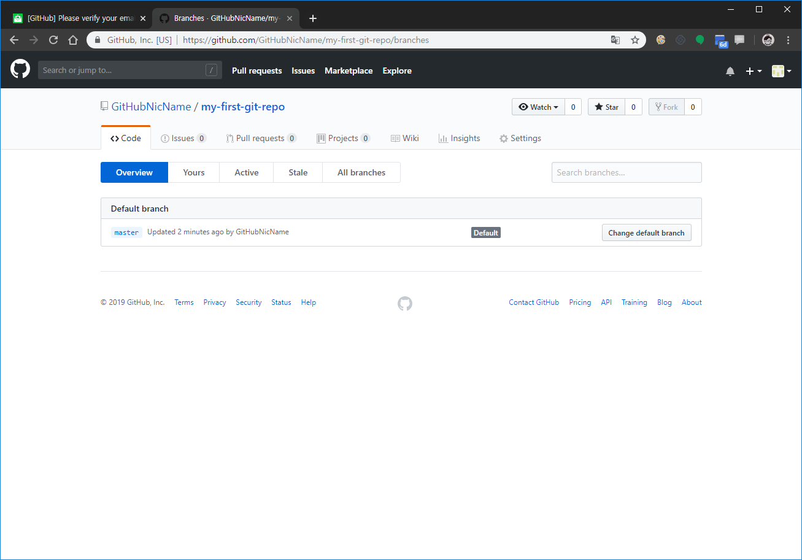
4-6. branch를 클릭하여 현재 활성화된 branch를 확인 할 수 있다.

Slide 51
Git
분산버전관리시스템
Question

